Slide 1

Evaluar la solicitud de admisión
Instructivo
Consultor
Cargo
Mes, Año

Slide 2
Evaluar la solicitud de admisión
01 | Overview
02 | Asignar decisiones
03 | Resumen

Slide 3
Overview
Evaluar la solicitud de admisión

Slide 4

Overview: Mapa de capacidades
Crear solicitudes de admisión

Slide 5
Overview: Procedimiento evaluar la solicitud de admisión
Evaluar la solicitud de admisión
Gestionar la admisión

Slide 6
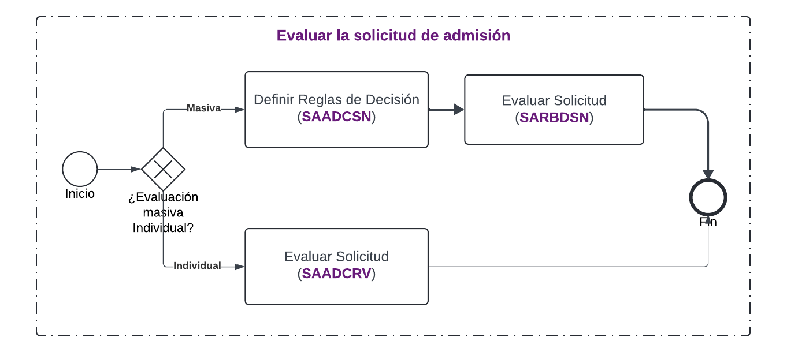
Overview: Procedimiento- Evaluar la solicitud de admisión

Slide 7

Overview: Región donde aplica
Todo LAC

Slide 8
Overview: Evaluar la solicitud de admisión
  En el instructivo Configurar solicitudes de admisión, se mostró cómo configurar las distintas decisiones que podrían adquirir las solicitudes de admisión (STVAPDC).
  En este instructivo, se mostrará cómo asignar esas decisiones a las solicitudes, para ofrecer admisión al postulante o para rechazar su solicitud de admisión.
  La decisión puede ser asignada de manera individual o masiva.
      La asignación masiva de decisiones se realiza de acuerdo con las reglas establecidas y configuradas por la institución.

Slide 9
Asignar decisiones
Evaluar la solicitud de admisión
Asignar decisiones a las solicitudes de admisión

Slide 10
Individual
Evaluar la solicitud de admisión
Asignar una decisión a la solicitud de admisión de un postulante

Slide 11
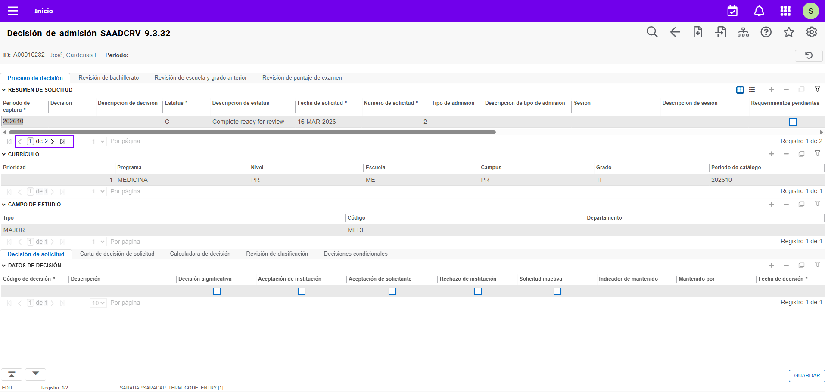
Asignar decisiones: Individual
Se utiliza la página SAADCRV para asignar una decisión a la solicitud de admisión de un postulante
Si el postulante tiene más que una solicitud en el periodo seleccionado, se puede buscar la que se necesite con las flechas

Slide 12
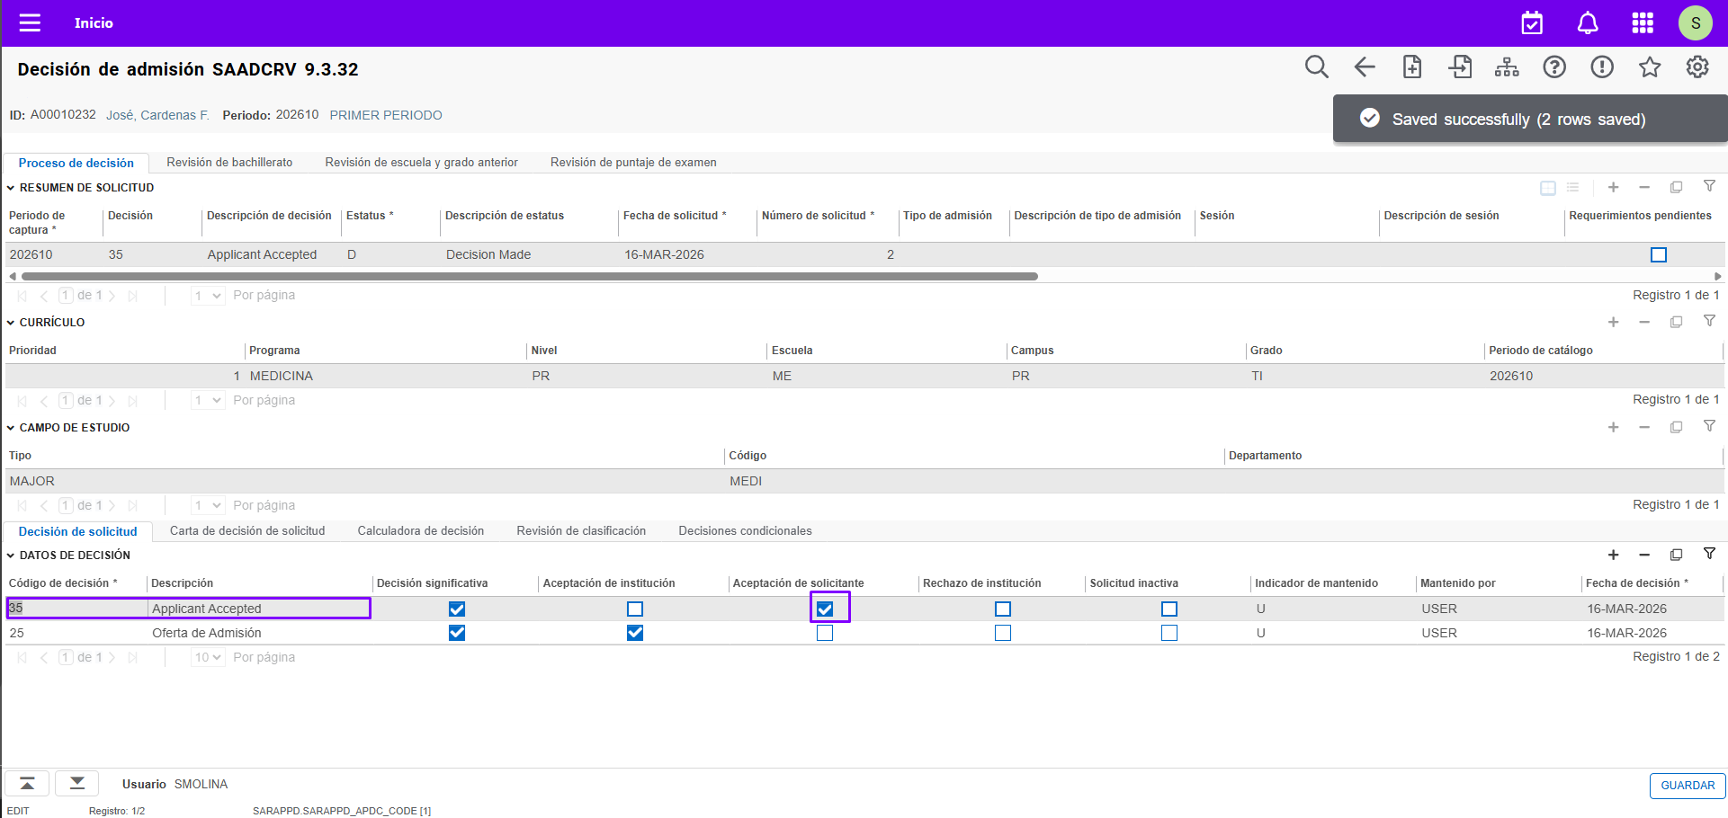
Asignar decisiones: Individual
Para ofrecer admisión al postulante, asigne una decisión que tiene el indicador Aceptación de institución
1
Grabe
Las propiedades de la decisión de rellenarán según lo configurado en STVAPDC y no pueden ser modificadas
2

Slide 13
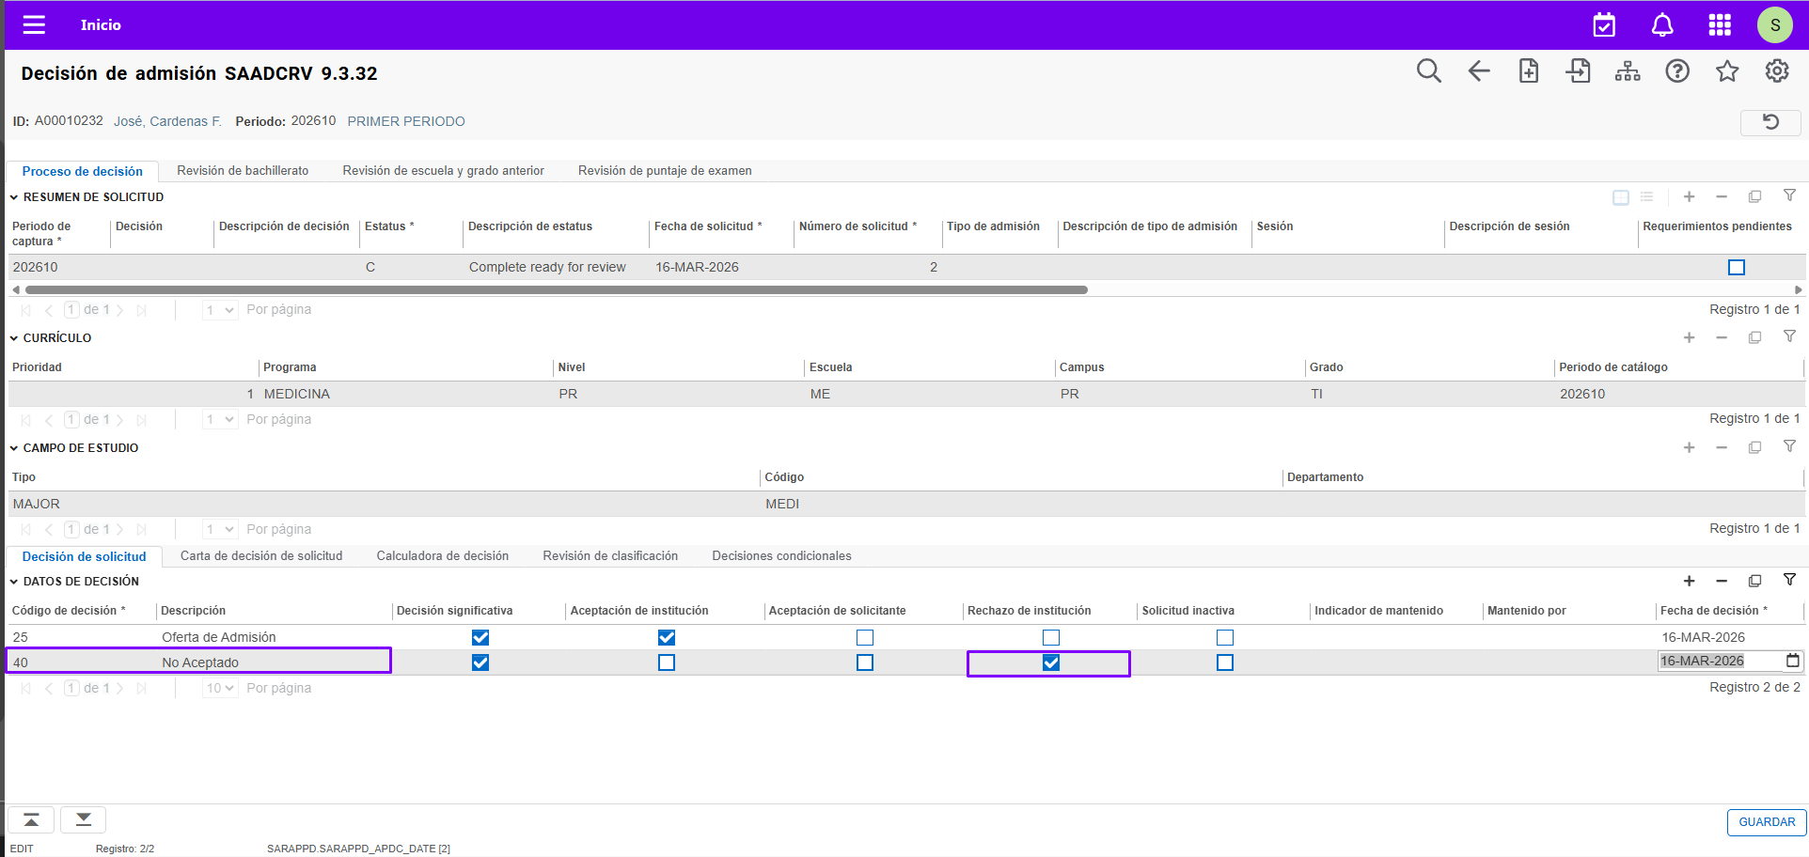
Asignar decisiones: Individual
Alternativamente, para rechazar la solicitud del postulante, asigne una decisión que tiene el indicador Rechazo de institución
1

Slide 14
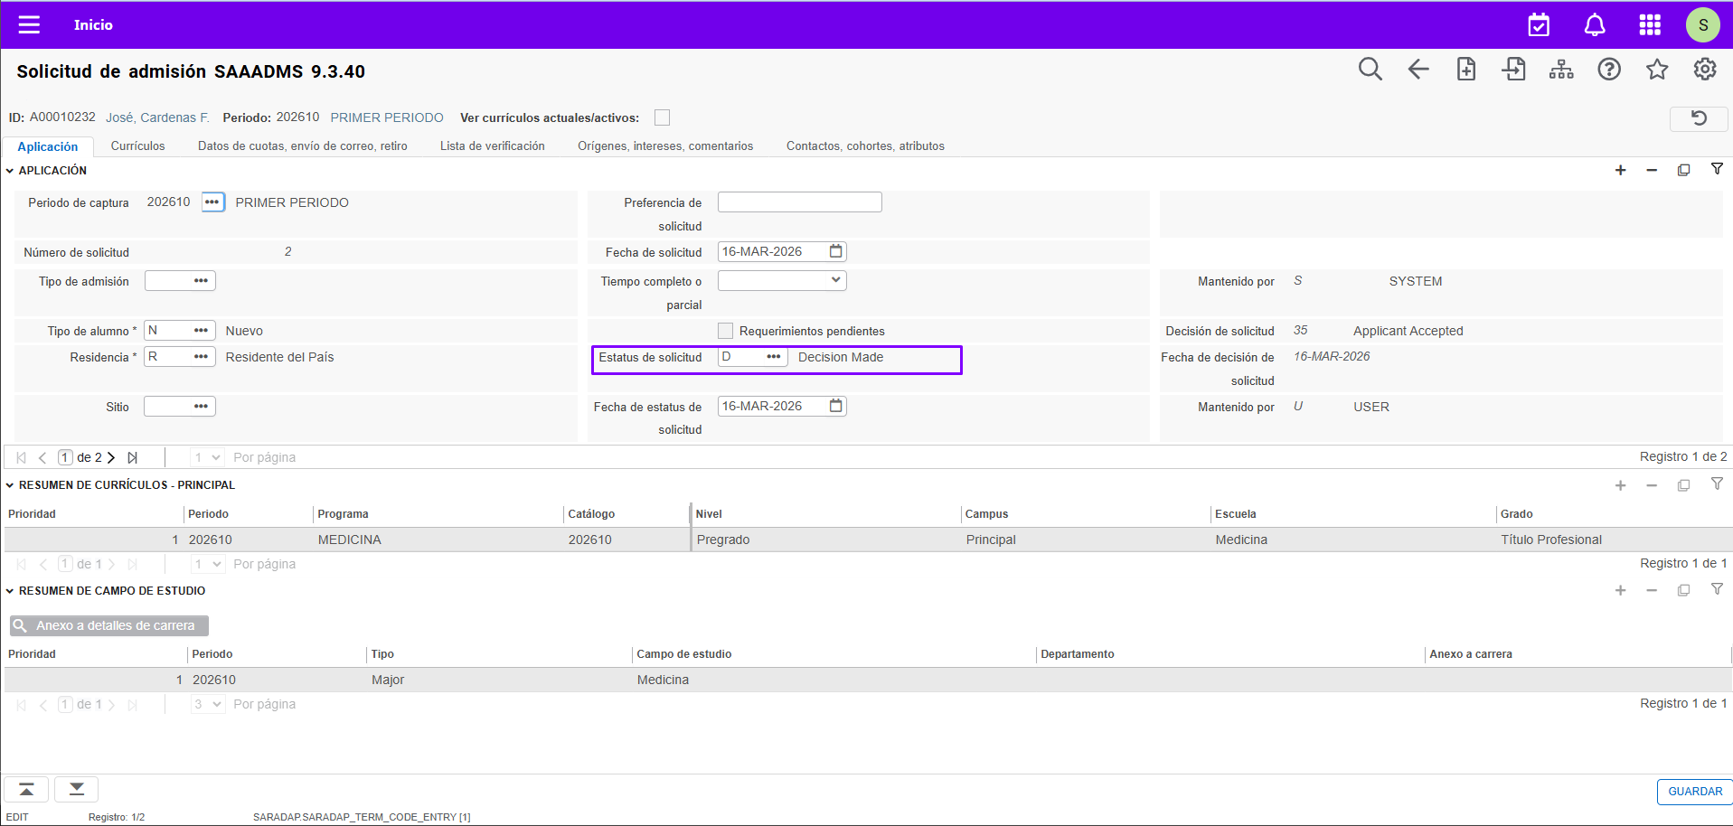
Asignar decisiones: Individual
Al asignar una decisión con la propiedad Decisión significativa, se actualiza el estado de la solicitud a D – Decisión Elaborada

Slide 15
Masiva
Evaluar la solicitud de admisión
Asignar decisiones de forma masiva a las solicitudes de admisión

Slide 16
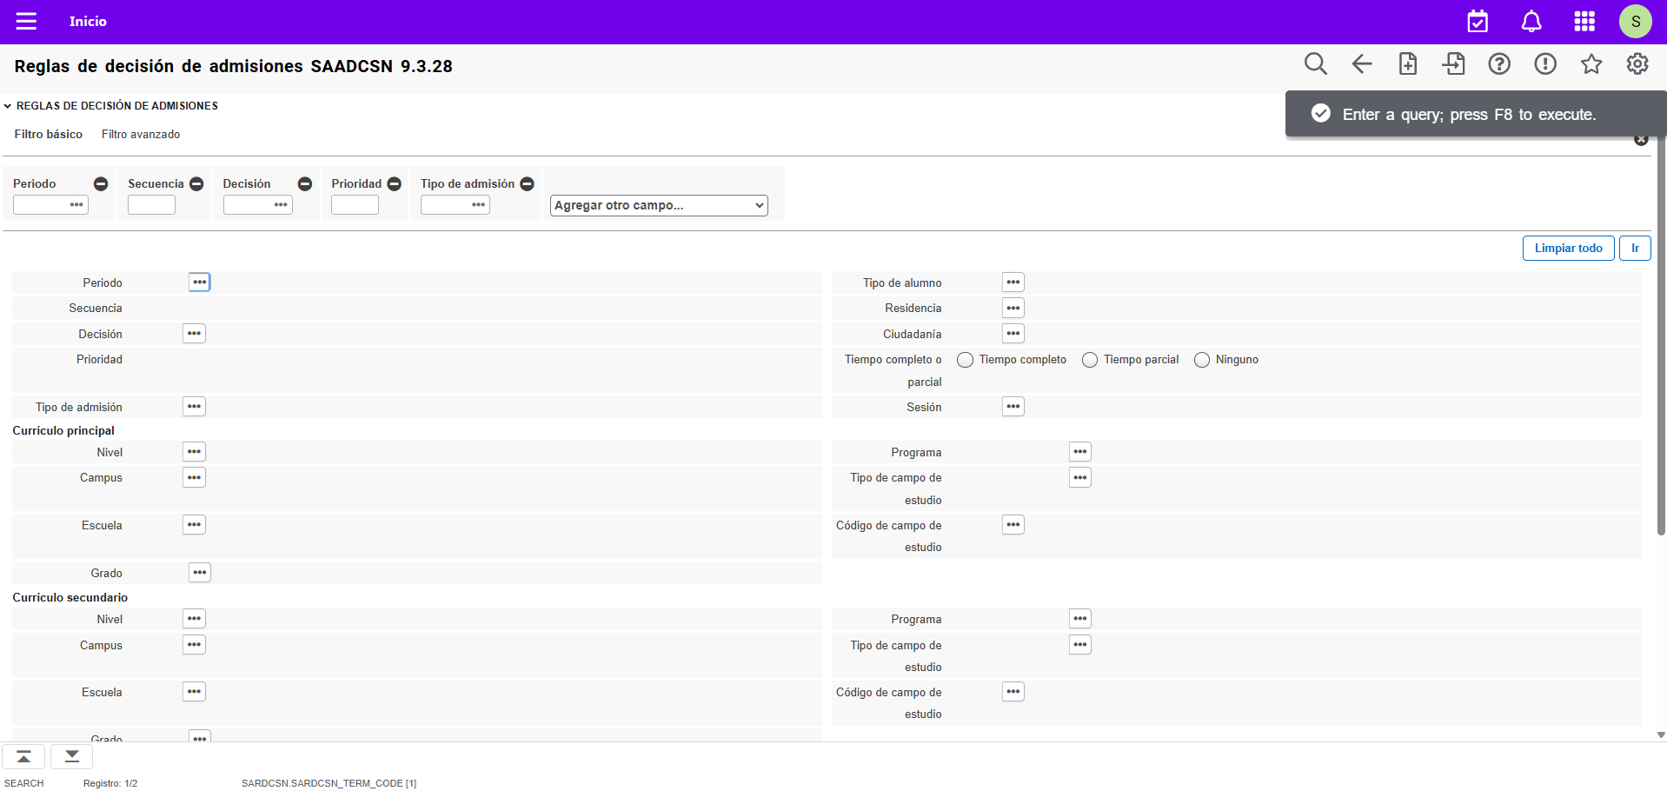
Reglas de decisión de admisión
1
Para asignar decisiones de manera masiva, primero se debe configurar reglas de decisión en SAADCSN

Slide 17
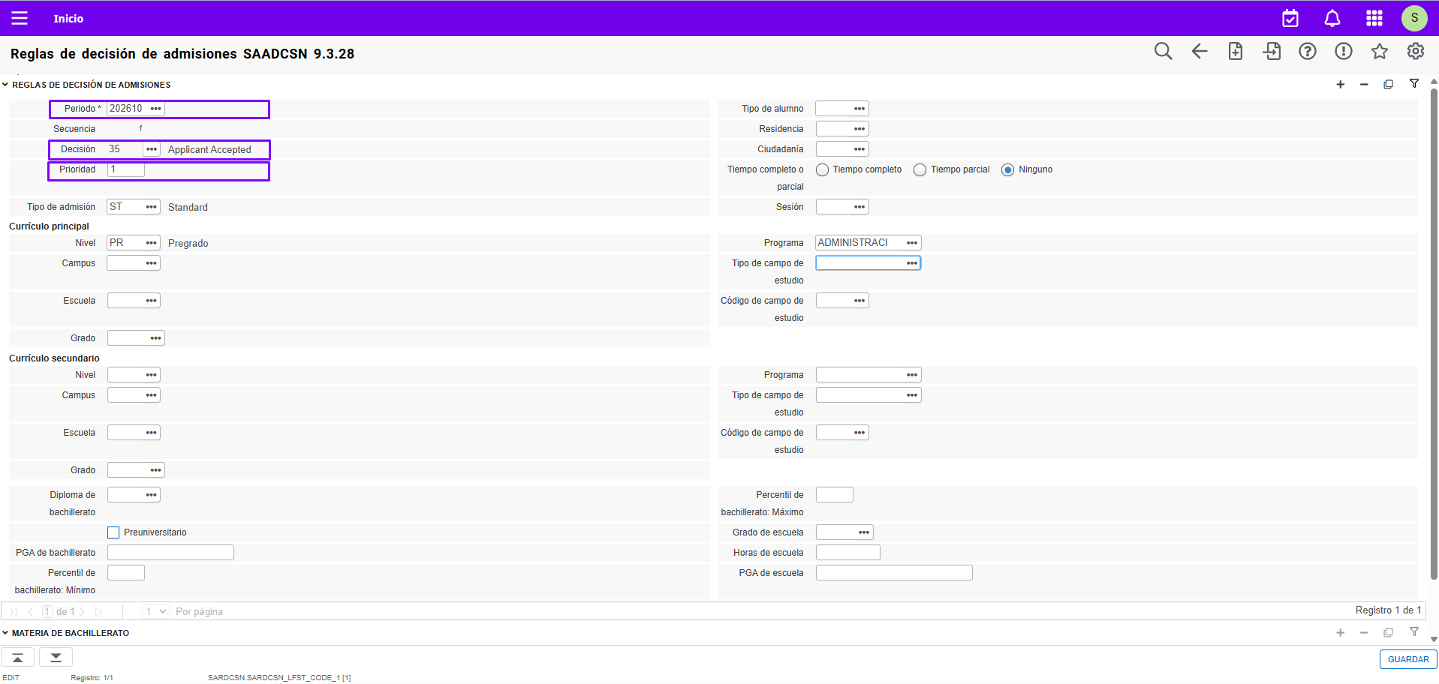
Reglas de decisión de admisión
1
Ingrese el periodo en el cual se aplicará la regla
2
Ingrese la decisión por asignar si la regla se cumpla
3
Ingrese una prioridad de la regla. Si más que una regla podría aplicar a un postulante, se asignará la decisión según la prioridad de la regla.

Slide 18
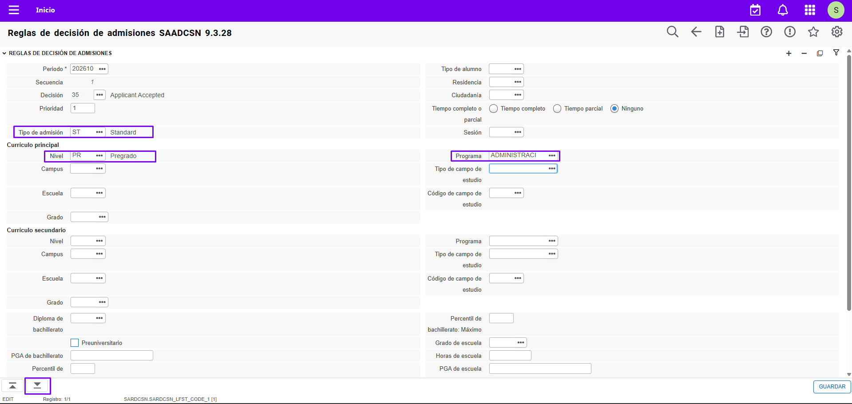
Reglas de decisión de admisión
Rellene los demás campos con los criterios para identificar los postulantes a quienes la regla debe aplicar
4
5
Haga bloque siguiente dos veces

Slide 19
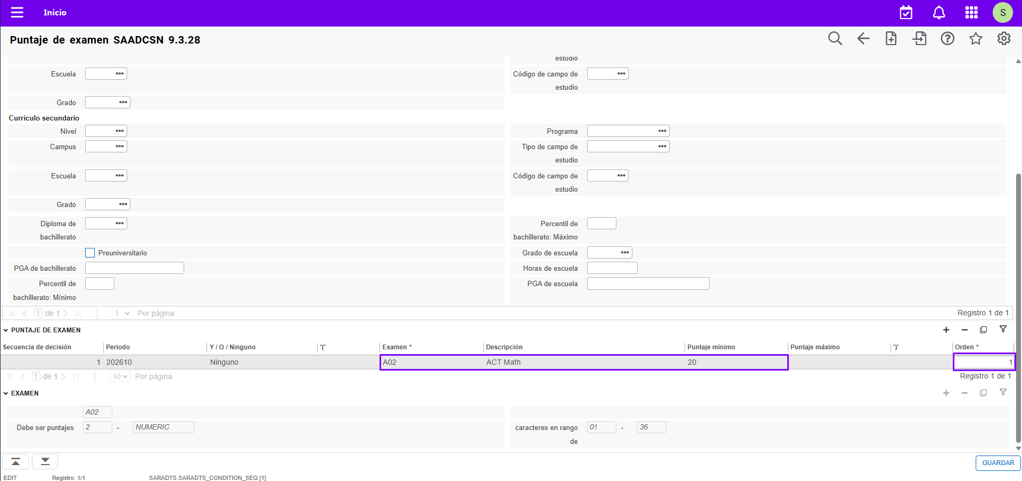
Reglas de decisión de admisión
6
7
Ingrese un código de examen y el puntaje mínimo y/o máximo necesario para que se aplique la decisión indicada anteriormente
Se debe indicar un orden de procesamiento

Slide 20
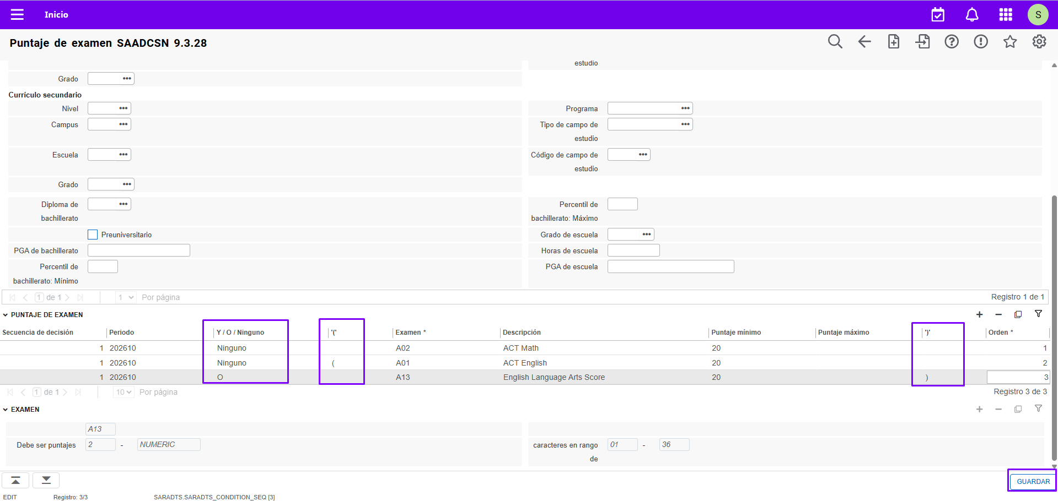
Reglas de decisión de admisión
Cuando hay múltiples exámenes se debe indicar la relación entre ellos. El primero de la lista siempre tendrá la relación Ninguno, pero todos los demás exámenes deben tener una relación de Y u O con los anteriores.
Se puede asociar más que un examen con una regla, utilizando el botón Insertar
8
9
10
Se pueden utilizar paréntesis para agrupar condiciones de exámenes
11
Grabe

Slide 21
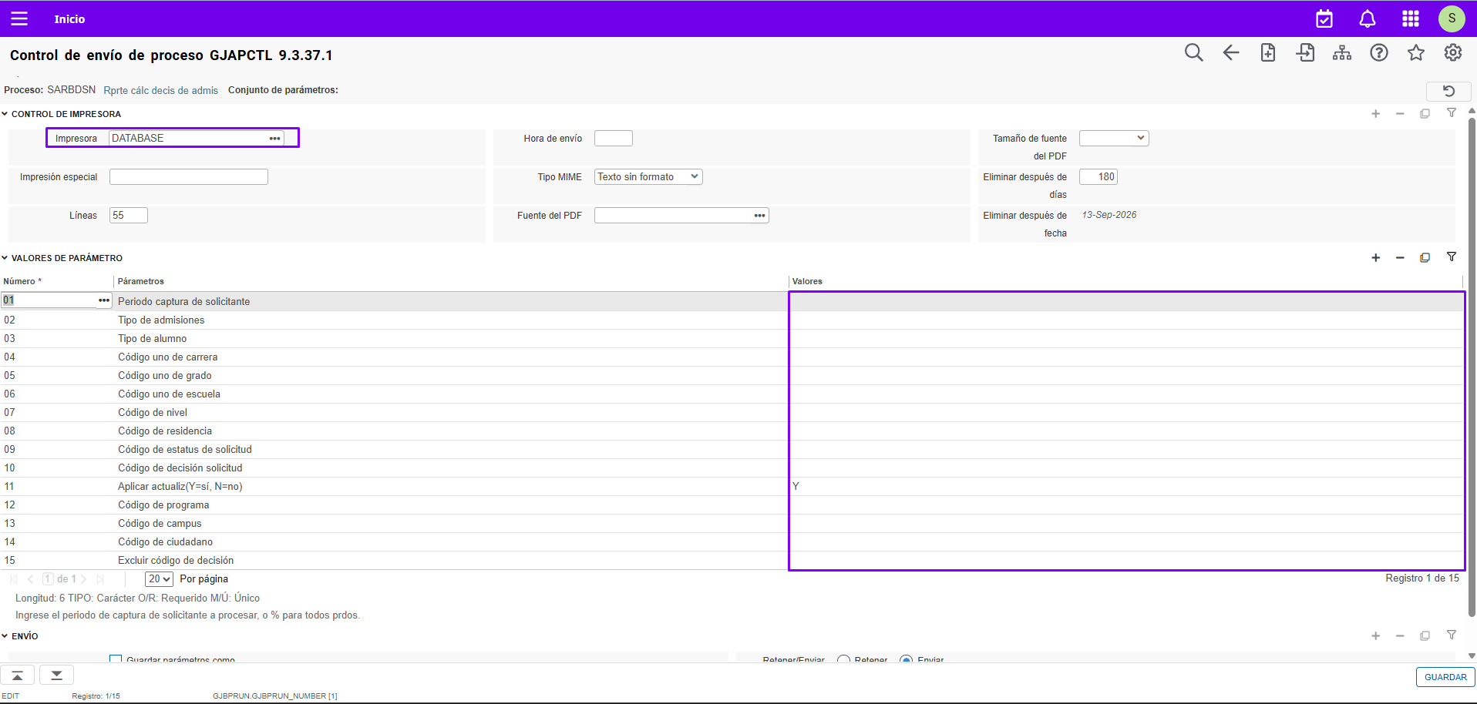
Asignar decisiones: Masiva
Utilice el proceso SARBDSN para asignar las decisiones según las reglas
Ingrese la impresora DATABASE
1
2
Complete los parámetros (refiérase al siguiente slide para más información)

Slide 22
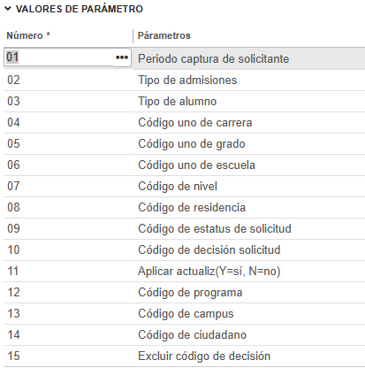
Asignar decisiones: Masiva
01: Indique el periodo por procesar.
02-10 y 12-15: (Opcional) Si se desea aplicar decisiones a sólo ciertas solicitudes, indique los criterios para identificar las solicitudes por procesar.
11: Indique el valor N si desea ejecutar el proceso en modo de auditoría (permite validar el proceso antes de aplicar las decisiones - recomendado). Indique el valor Y para asignar las decisiones.
Observación 1: Este proceso no asignará una decisión a una solicitud si tiene ítems obligatorios pendientes en su lista de verificación.
Observación 2: Se debe crear reglas de decisión en SAADCSN para cada periodo de admisión. (Es decir, las reglas creadas para 201910 sólo aplicarán a solicitudes de 201910, y no podrán ser aplicadas a solicitudes de otros periodos.)

Slide 23
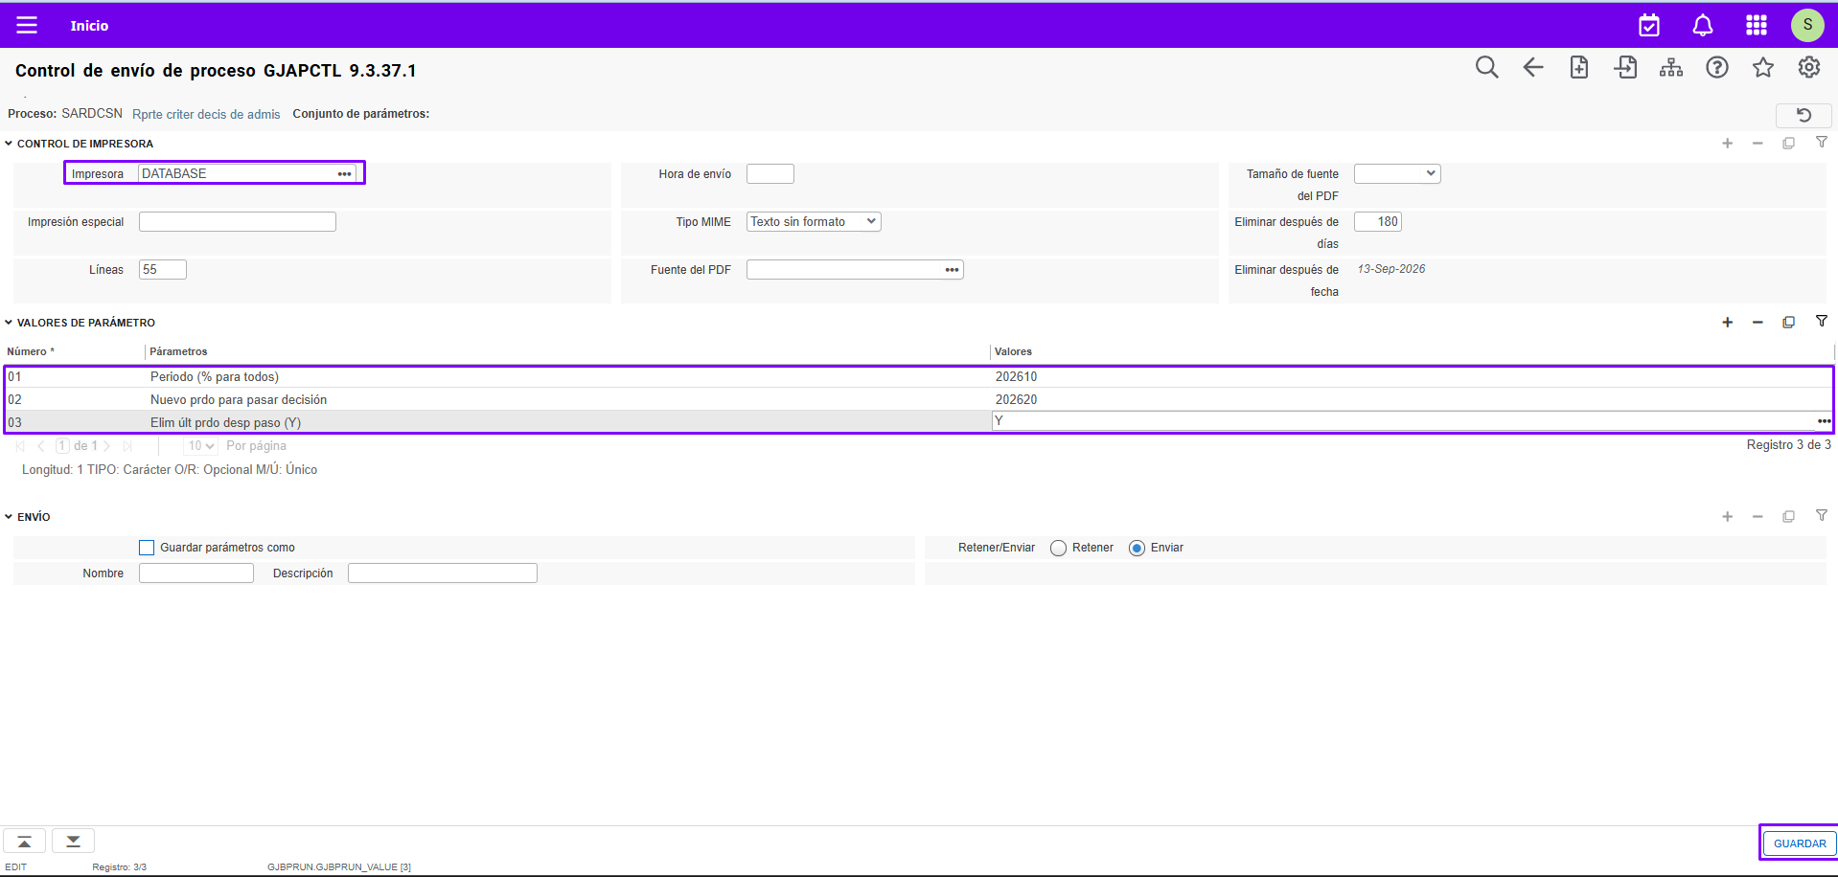
Asignar decisiones: Masiva
Si desea copiar reglas de periodo en periodo, se puede usar el proceso SARDCSN
1
Ingrese la impresora DATABASE
2
Complete los parámetros (refiérase al siguiente slide para más información)
Grabe (se ejecutará el proceso)
3

Slide 24
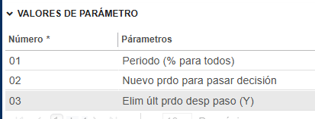
Asignar decisiones: Masiva
01: Indique el periodo con reglas existentes por copiar
02: Indique el nuevo periodo al cual estarán copiadas las reglas.
03: Ingrese el valor Y para eliminar las reglas del periodo indicado en parámetro 01 después de copiarlas o N para mantenerlas.

Slide 25
RESUMEN
Validar los datos suplementarios
Validar los datos suplementarios
  Se puede asignar una decisión de admisión a una solicitud individual en SAADCRV.
  Alternativamente, se puede definir reglas de decisión en SAADCSN y después aplicar las reglas con el proceso SARBDSN para asignar decisiones masivamente.
    Es necesario crear reglas para cada periodo. Se puede copiar reglas de periodo en periodo con el proceso SARDCSN.

Slide 26
MUCHAS GRACIAS
Consultor
Correo

